Slide 1


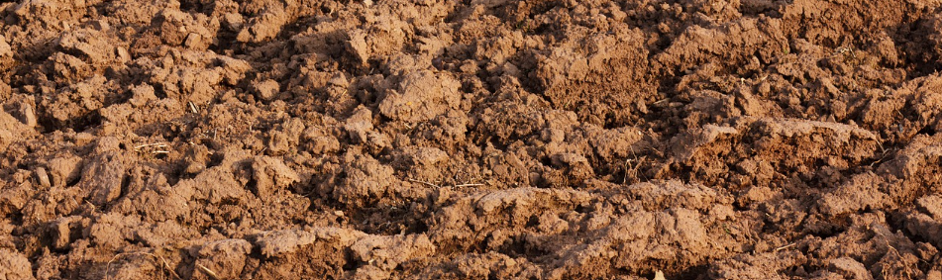
אדריכלות במצרים העתיקה
בנייה מבוץ
עשיינות ו-STEM
ד"ר מירי דרסלר, נגה משען
Notes:
בכל מקום שלא צוין במפורש מקור התמונות, מקורן מאתר pixabay
מקור מידע: האדריכלות העתיקה במצרים - https://www.daat.ac.il/he-il/history/tkufot/egypt/arlik-adrichalut.htm
אדריכלות
אַדְרִיכָלוּת (או בלועזית: אַרְכִיטֶקְטוּרָה) היא אמנות הבנייה, עוסקת בתכנון ועיצוב מבנים וחללים, ונמצאת בין אמנות לבין הנדסת בניין.
משימת STEM (ראשי תיבות של (Science, Technology, Engineering Mathematics
משימה המקדמת/עושה אינטגרציה של תוכן (עקרונות, מיומנויות ועמדות) הנובע ממדע, טכנולוגיה, הנדסה ומתמטיקה תוך כדי פתרון בעיות. מתוך המרחב הפדגוגי, משרד החינוך
עשיינות (making) היא גישת למידה שבה הלומדים מתכננים ויוצרים תוצרים מוחשיים, לרוב כמענה לבעיה או לאתגר לימודי. בתהליך זה הלומדים מפתחים חשיבה טכנולוגית ומיומנויות של פתרון בעיות, יצירתיות ושיתוף פעולה תוך שהם חוקרים, מנסים, יוצרים ולומדים מטעויות. מתוך אתר המרכז האקדמי לווינסקי-וינגיט
t.levinsky.ac.il/maker-spaces/#:~:text=מהי%20עשיינות%3F,כמענה%20לבעיה%20או%20לאתגר%20לימודי.
המצאה ויצירה של דברים, לעיתים קרובות בשילוב טכנולוגיות מתקדמות ומלאכות מסורתיות. מתוך אתר האקדמיה ללשון עברית
פיתוח מוצר אינו מתבסס על ידע טכנולוגי או מדעי אלא על ידע מבוסס ניסיון תוך ניסוי וטעיה.
(המשימה של המודרכים תהיה לנמק: א. מדוע המשימה היא משימת ?STEM ב. מהו ההבדל בין עשיינות לSTEM?)

Slide 2


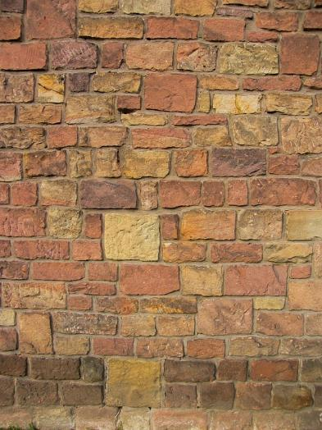
תוכן עניינים
הבנייה של בני ישראל במצרים: שקופיות 6-3
חרסית כחומר בנייה: שקופיות 11-7
הבעיה שנוצרה ופתרונה: שקופיות 18-12
בניית לבני בוץ: שקופיות 20-19
מבנים עתיקים מבוץ בעולם: 26-21
יתרונות וחסרונות של בנייה בבוץ: 28-27
הביטוי של הנושא ב-STEM: שקופית 29
הקשר לתוכנית הלימודים: שקופית 30
הקשר לתוכנית במבט חדש: שקופית 31

Slide 3


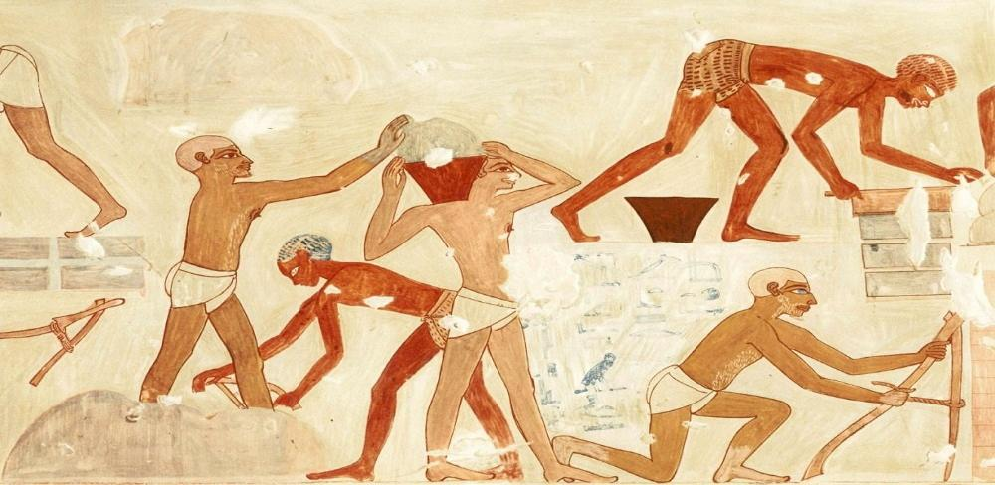
באילו חומרי בנייה השתמשו במצרים העתיקה?
מקור התמונה: מוזיאון המטרופוליטן לאמנות, ניו יורק, 1935
הרחבה: באיזה סוג של בנייה עסקו בני ישראל במצרים?
Notes:
בתמונה: אסייתיים לבנטיניים מייצרים לבנים (איור מאת N.D.G. דייביס; ציורים מקבר רחמירע , מוזיאון המטרופוליטן לאמנות, ניו יורק, 1935.)
במצרים העתיקה נהגו לבנות מבנים מלבני בוץ, מאבן גיר ומגרניט. מקדשים נבנו לרוב מאבן גיר וגרניט כיוון שנועדו להיות מבני קבע העתידים להחזיק מעמד שנים רבות. לעומת זאת, ארמונות ומבנים פרטיים נבנו לשם נוחות והיו עשויים לבני בוץ. כדי להעניק ללבני הבוץ מראה יפה יותר, כוסו מבני הלבנים בטיח ועוטרו בציורי קיר. כל אחד מסוגי הבנייה נחשב עבודה הדורשת מומחיות. כלומר, מי שעבד בסוג אחד לא עבד בסוג השני.
בשקופיות 18-17 ניתן לראות קירות לבנים חשופים מכוסים בטיח. בשקופית 17 קיר לבנים מכוסה בטיח. בשקופית 18 קירות של מקדש שבנוי מלבנים מכוסים בטיח ועליהם ציורי קיר

Slide 4


כתוב במקרא
"וַיָּשִׂימוּ עָלָיו שָׂרֵי מִסִּים, לְמַעַן עַנֹּתוֹ בְּסִבְלֹתָם;
וַיִּבֶן עָרֵי מִסְכְּנוֹת לְפַרְעֹה אֶת פִּתֹם וְאֶת רַעַמְסֵס" (שמות, פרק א', פסוק י"א)
אילו סוגי מבנים בנו בני ישראל במצרים?
פתום ורעמסס נקראו ערי מִסְכְּנוֹת.
מהן ערי מִסְכְּנוֹת?
אלה הן ערי מבצר שהכילו אוצרות, מחסני תבואה ונשק.
Notes:
קוראים את הפסוק מתוך ספר שמות ושואלים שאלות כגון:
מהן ערי מסכנות?
היכן שכנו פיתום ורעמסס? – מומלץ להראות במפה.
מה בנו בישובים הללו?
נציג את סדרת התמונות שבהן רואים שרידים של המחסנים.
יש מי שטוענים שהמונח "ערי מסכנות" מתייחס לסדרת מבני אחסון עשויים לבני בוץ שהיו צמודים למקדשים בשתי ערים אלה (ובעוד ערים רבות), אשר נבנו כדי לאחסן כמויות עצומות של מזון לשימוש כמנחות לאלים המצריים. העובדה שהמקרא מתייחס למבנים אלה כ"ערים" במקום "מבנים" בלבד היא ככל הנראה תוצאה של גודלם העצום של מיזמים אלה. השטח עליו נבנו מבני אחסון אלה היה לעיתים גדול פי כמה משטח המקדש עצמו.

Slide 5
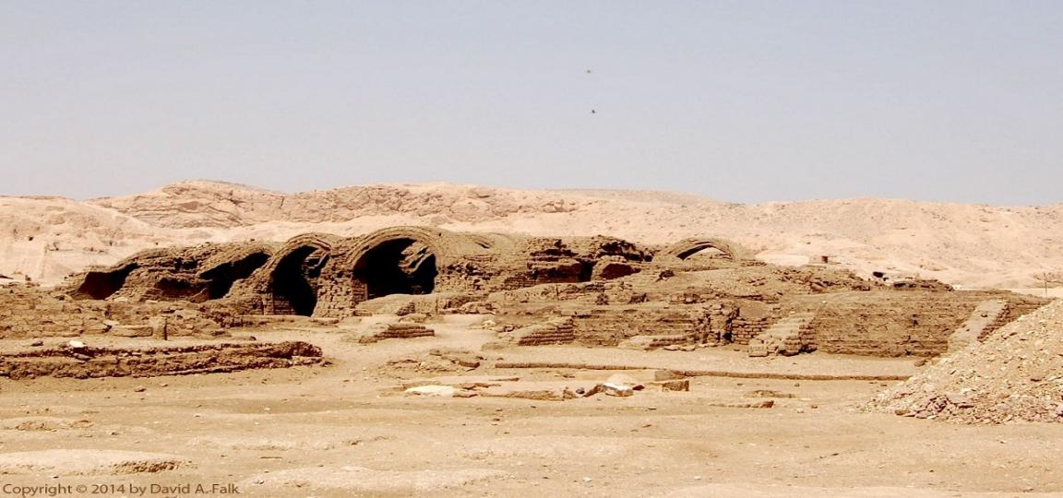
מחסנים בעיר רעמסס
מקור: א.ד פולק
Notes:
מציגים את התמונות של המבנים שנבנו ברעמסס לצורך התרשמות. אפשר להבחין בלבני האיבר.

Slide 6

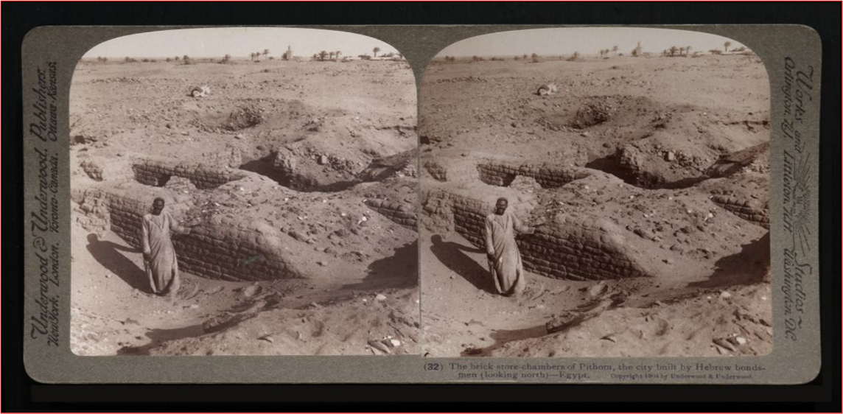
מחסנים בעיר פתום
מקור: מוזיאון ארצות המקרא,
Notes:
מציגים תמונה של מחסני המזון בעיר פתום. להפנות את תשומת הלב לאדמה וללבני הבוץ.

Slide 7

מאיזה חומר נבנו המבנים בערים פתום ורעמסס?
כתוב במקרא
"וַיְמָרְרוּ אֶת-חַיֵּיהֶם בַּעֲבֹדָה קָשָׁה, בְּחֹמֶר וּבִלְבֵנִים, וּבְכָל עֲבֹדָה בַּשָּׂדֶה
אֵת כָּל-עֲבֹדָתָם אֲשֶׁר-עָבְדוּ בָהֶם בְּפָרֶךְ..."(שמות, פרק א', פסוק י"א)
מהו חומר?
בשפת היומיום מכנים את החומר בשם חימר.
מהחומר ממנו מכינים כלי קרמיקה (כלי חרס).
החומר מורכב מגרגרים של חרסית.
החרסית נמצאת בטבע לרוב באדמת סחף ובקרקעות כבדות.
החרסית מופיעה בטבע גם כסלע.
עוד על החרסית, ראו בספר מדע וטכנולוגיה לכיתה ה, שער משאבי טבע, פרק סלעים וקרקעות.
Notes:
קוראים את הפסוק וממשיכים לשאול שאלות.
ממה בנו את המבנים בפיתום ורעמסס? – התשובה מחומר.
מהו חומר?
זוהי קרקע המורכבת בעיקר מגרגרי חרסית. בשפת היומיום קוראים לחומר "חימר".
בתחום הגאולוגיה לחרסית יש שתי משמעויות:
חרסית כחומר: חרסית היא סוג של מינרל. החרסית מורכבת מגרגרים זעירים, נקבובית (יש רווח בין הגרגרים), החרסית סופחת מים ונעשית עיסתית במגע עם מים. החרסית מופיעה בקרקעות עם כמויות משתנות של חול קוורץ. קרקע חרסיתית רטובה הופכת לבוץ בשל יכולת ספיחת המים על ידי החרסית. בעת התייבשותה מתכווצת הקרקע ומתפוררת באופן טבעי לגושים קטנים.
חרסית כגודל גרגר: מקובל לתאר את גודל הגרגרים בסקלה הזו: חול (גרגרים בין 2 מילימטרים ל-0.063 מילימטרים), טין (גרגרים 0.063 מילימטריםל-0.004 מילימטרים) וחרסית (גרגרים זעירים שגודלם מ-0.004 מילימטרים ומטה).
חרסית היא סלע משקע
סלעים מחולקים לשלוש קטגוריות עיקריות, לפי אופן היווצרותם: סלעי יסוד – סלעים פלוטוניים שנוצרו מהתקררות מאגמה בתוך כדור הארץ וסלעים געשיים שנוצרו מהתקררות לבה על-פני השטח סלעי משקע – נוצרו מהתגבשות משקעים שמקורם בפירוק של סלעים קיימים והתגבשות מחדש

Slide 8

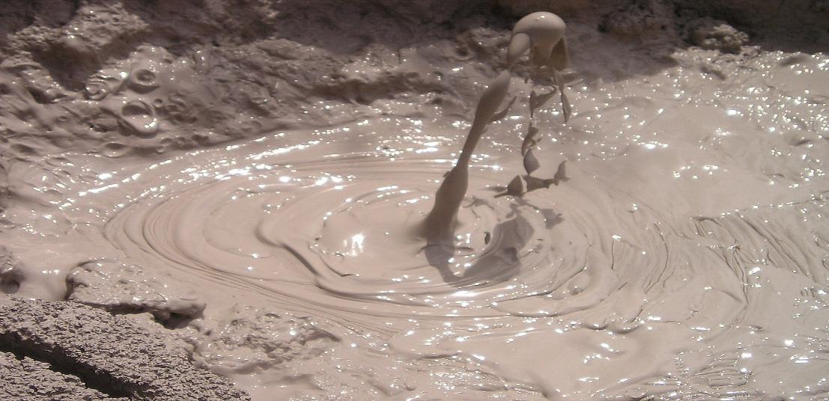
בוץ: תערובת של אדמה ומים
Notes:
כאשר מרטיבים קרקע חרסיתית עם מים מקבלים בוץ.

Slide 9

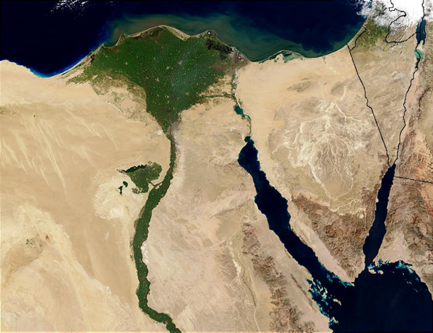
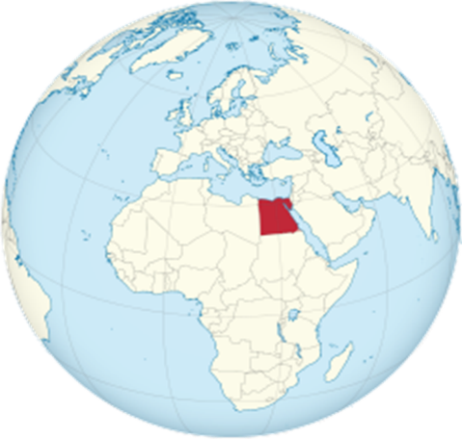
מה היה המקור של הקרקע החרסיתית?
– קצת גיאוגרפיה
מקור: ויקיפדיה
Notes:
המקור של הקרקע החרסיתית היה מהסחף של נהר הנילוס. (בוץ: תערובת של אדמה ומים)
המפה מציגה חלק מנהר הנילוס, מדבר סיני ואת החלק הדרומי של ישראל.
היאור הוא שמו העברי של הנהר המוכר בעולם בשם "נילוס". הנילוס הוא הנהר הארוך ביותר באפריקה, והשני באורכו בעולם (אחרי האמזונס). לנילוס שני מקורות עיקריים: הנילוס הלבן שמתחיל באפריקה המשוונית והנילוס הכחול שמתחיל באתיופיה. הנילוס הכחול והלבן מתאחדים בח'רטום, בירת סודאן, ומשם זורם הנילוס המאוחד דרך מצרים עד הים התיכון. זרם הנילוס נושא סחף רב שמורכב מחרסית וחול. הסחף שוקע במניפת סחף ענקית שנקראת הדלתא של הנילוס. דלתא על שם צורתה של מניפת הסחף כאות היוונית דלתא (משולש הפוך).
הערים פיתום ורעמסס שכנו בחלק המזרחי של דלתת הנילוס.

Slide 10
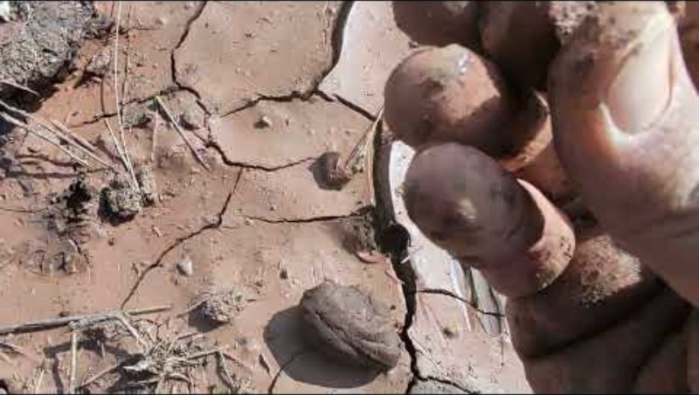
חרסית

Slide 11
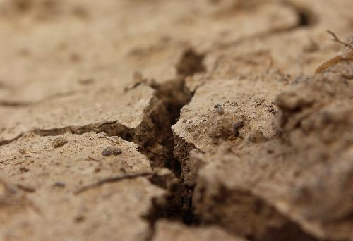
אילו תכונות יש לחרסית שמתאימות להכנת לבני בוץ?
ניסוי: חוקרים ומגלים
השיגו אדמה!
מקורות לאדמה: אדמה מהגינה, אדמה הר, אדמה מעמק
אדמה מקרקעית הנחל.
ציוד: קערה, כוס, כף, נפות, מכתש ועלי, מים, כפפות, מגש
הנחיות
מלאו כוס בנפח 200 סמ"ק באדמה.
נפו את האדמה (סלקו ממנה אבנים וחלקי צמחים).
כתשו את גרגרי האדמה עד לקבלת גרגרים קטנים.
הרטיבו את האדמה במעט מים והכינו ממנה עיסה.
לושו את החומר וכיירו ממנו לבנים.
הניחו את הלבנים לייבוש בצל.
אילו תכונות של החרסית גיליתם בפעילות זו?
Notes:
מטרת הניסוי המוצג בשקף הוא לגלות את התכונות של החרסית שבעטיין משתמשים בה להכנת בוץ – התאמת תכונות החומר למוצר.
החרסית סופחת מים והופכת לעיסתית. הבוץ הוא חומר פלסטי ולכן ניתן לעצב ממנו צורות. לפעולה הזו קוראים כיור.

Slide 12
מהן התכונות של לבנת בוץ יבשה?
תצפית
אפיינו את לבנת הבוץ היבשה שקבלתם: .
מהו הצבע?
מהי הצורה? - הודות לאילו תכונות של הבוץ קבלתם את הצורה הזו?
נסו לפורר את הלבנה בעזרת הידיים. האם הלבנה התפוררה?
איזה חיסרון של הלבנה גיליתם בעקבות התצפית?
כיצד אפשר להתגבר על חיסרון זה?
Notes:
לבני בוץ הוכנו מאדמת סחף של הנילוס, שהיא תערובת של חרסית וחול קוורץ. אחוז החרסית באדמת הסחף קבע את רוב תכונות הבוץ ממנו הכינו את הלבנים. כאשר אחוז החרסית הינו גבוה באופן יחסי, אפשר לייצר לבני בוץ עמידים (שאינם מתפרקים). כאשר אחוז החרסית נמוך לבני החרסית עמידות פחות.
בחלק זה התלמידים חוקרים את הלבנה היבשה ומגלים את תכונותיה. אחד החסרונות של לבנת הבוץ היא עמידות נמוכה ללחץ.
קרקע חרסיתית רטובה היא בוצית מאוד בשל יכולת ספיחת המים של המינרלים. בעת התייבשותה מתכווצת קרקע חרסיתית ומתפוררת באופן טבעי לגושים קטנים, (בכך מתאפשרת חדירה של שורשים מים ואוויר).
היתרון של אדמה זו היא העובדה שצמחים יכולים להתפתח בה (מאפשרת חדירה של מים ואוויר לשורשים )
החיסרון העובדה שהיא מתפוררת לאחר ייבושה ומסכנת את יציבות המבנה.
כיצד ניתן להתגבר על החיסרון?

Slide 13

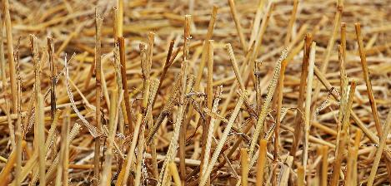
מה היה הפתרון לבעיה?
כתוב במקרא
וַיְצַו פַּרְעֹה...לֹא תֹאסִפוּן לָתֵת תֶּבֶן לָעָם לִלְבֹּן הַלְּבֵנִים כִּתְמוֹל שִׁלְשֹׁם הֵם יֵלְכוּ וְקֹשְׁשׁוּ לָהֶם תֶּבֶן...וַיָּפֶץ הָעָם בְּכָל אֶרֶץ מִצְרָיִם לְקֹשֵׁשׁ קַשׁ לַתֶּבֶן.”
(שמות, פרק א', פסוק י"ד)
מדוע בני ישראל היו זקוקים לתבן (קש) להכנת לבני הבוץ?
מהו קש?
הקש הוא הגבעול היבש של דגן (כמו, חיטה ושעורה).
לקש שימושים שונים: חומר בעירה, מזון לבעלי חיים,
כיסוי גגות, מצע לשינה.
Notes:
מקריאים את הפסוק.
מבקשים לענות על השאלה: מדוע בני ישראל היו זקוקים לתבן (קש) להכנת לבני הבוץ?
מקורות נוספים: חלקים יבשים של צמחים נוספים (קנה, דוחן, דורה וגומא הפפירוס) שגדלים לאורך הנהר.

Slide 14


חושבים בראש של מהנדסים ומהנדסות
לבנים שמתפוררות אינן ראויות לשימוש לבנייה.
משימה
מהו המצב המצוי? – זהו המצב הקיים.
מהו המצב הרצוי? – זה המצב שנרצה שיהיה.
מהי הבעיה ההנדסית / טכנולוגית שהתעוררה?
נסחו את הבעיה באמצעות מילות שאלה כגון: כיצד? איך? באיזה אופן?
Notes:
מהו המצב המצוי? – לבנים מתפוררות
מהו המצב הרצוי? – לבנים עמידות
מהי הבעיה ההנדסית / טכנולוגית שהתעוררה? –
כיצד אפשר לייצר לבנים עמידות?
כיצד נכין לבני בוץ שאינן מתפוררות לאחר שהן מתייבשות?
באיזה אופן נכין את הלבנים כך שלא תתפוררנה לאחר ייבושן?

Slide 15

מדוע היה צריך קש להכנת לבנת הבוץ?
ניסוי: חוקרים ומגלים
חומרים: אדמה מנופה, קש קצוץ דק, מים, 2 קעריות, כפפות
הנחיות
הכינו שתי קעריות.
שפכו כוס מדודה של אדמת חרסית לכל קערית.
לקערית אחת הוסיפו חצי כוס קש קצוץ וערבבו היטב.
הוסיפו לשתי הקעריות חצי כוס מים (100 סמ"ק) והכינו עיסה.
כיירו מכל סוג של עיסה (עם קש ובלי קש) לבנים בגודל זהה.
הניחו לייבוש בצל.
בדקו: איזו לבנה (עם קש או בלי קש)
עמידה יותר (אינה מתפוררת בקלות).
מה למדתם מהניסוי?
Notes:
מטרת הניסוי המוצג בשקף הוא לגלות את התרומה של הקש לשיפור העמידות של לבני הבוץ. התוספת של הקש מחזקת את החומר. הקש מספק בידוד ומאפשר לבית לעמוד בכוחות הנדסיים של מתיחה וגזירה ומונע שחיקה של החומר.

Slide 16

לומדים מושג הנדסי: חומר מרוכב
לעתים למהנדסים ולמהנדסות דרושים חומרים עם תכונות מיוחדות שאינן נמצאות בחומר הטהור. סביר להניח שאין חומר כזה בטבע. מסיבה זו הומצאו החומרים המרוכבים.
החומרים המרוכבים מורכבים מחומרים בעלי תכונות שונות שאוחדו יחד ליצירת חומר אחר שתכונותיו שונות מכל אחד מהחומרים בנפרד – התכונות שלו הן בעצם איחוד של חלק מהתכונות של כל אחד מהחומרים המרכיבים אותו.
החומרים השונים נשארים מופרדים גם לאחר יצירת החומר המרוכב וניתן להבחין בהם גם ללא מיקרוסקופ במוצר המוגמר.
בוץ שמעורבב עם קש הוא חומר מרוכב.
הודות לקש לבנת הבוץ עמידה יותר מפני התפוררות.
Notes:
עורכים המשגה למושג חומר מרוכב – זהו חומר שמורכב לפחות משני חומרים שונים.
מטרת ההרכבה היא לקבל תכונות שמתאימות לדרישות מהמוצר.
החומרים מאוחדים יחד ליצירת חומר 'חדש' שתכונותיו שונות מכל אחד מהחומרים בנפרד – התכונות שלו הן בעצם איחוד של חלק מהתכונות של כל אחד מהחומרים המרכיבים אותו. בחומר המרוכב הרכיבים אמנם 'מעורבבים' יחד, אבל בצורה גסה / מאקרוסקופית, כך שכאשר מסתכלים על החומר המוגמר אפשר לראות בו את הרכיבים שמהם הוא בנוי.
חומרים מרוכבים הם לא באמת המצאה חדשה – אפשר להגיד כי בקתות בוץ, אשר בנויות מתערובת של אדמת טיט, חול, וצואת בעלי חיים, שמטוייחים על שלד של קש ארוג הם סוג של חומר מרוכב שעולה בתכונותיו על פני טיט טהור, או חול טהור או קש טהור. מעריכים זה למעשה החומר המרוכב הראשון מעשה ידי אדם.

Slide 17
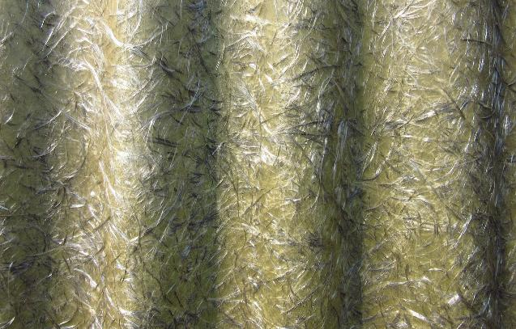
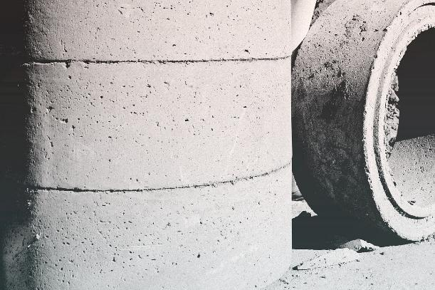
דוגמאות של חומרים מרוכבים
בטון מורכב ממלט, חול, חצץ ומים פיברגלס מורכב מסיבי זכוכית ודבק היפוקסי
Notes:
המוצר המוגמר (סך המרכיבים יחד) חזק יותר מכל אחד מן החומרים המרכיבים אותו.

Slide 18

סרטון
מתנסים בהכנת לבני בוץ
ציוד וחומרים: 2 כוסות מים, 4 כוסות אדמה, כוס אחת חול, 3 כוסות קש, גיגית גדולה, שבלונה (מסגרת עץ בצורה של תיבה: אורך 20 סנטימטר, רוחב 10 סנטימטר, גובה 5 סנטימטר)
יוצקים 2 כוסות מים (400 סמ"ק) לתוך גיגית.
מוסיפים 4 כוסות אדמה מנופה (400 סמ"ק) לתוך הגיגית עם המים.
מוסיפים כוס אחת חול ומערבבים היטב את העיסה.
מוסיפים 3 כוסות קש קצוץ ומערבבים היטב את העיסה.
טובלים את מסגרת העץ בדלי מים (כך שתהיה רטובה ונקייה).
יוצקים את התערובת (העיסה) לתוך מסגרת העץ ומהדקים.
מניחים את הלבנה בפינת הייבוש למשך כשבוע ימים.
העלו רעיונות?
מה אפשר לבנות באמצעות לבני בוץ לשימוש בבית הספר?
Notes:
את הבוץ נכין מאדמה שיש בה יחס מסוים של חרסית וחול. כשחרסית נפגשת עם מים היא משמשת כ"דבק" המחזיק את החלקיקים הגדולים יותר אולם חרסית רבה מדי תגרום להיסדקות החומר בזמן הייבוש. יחס ממוצע בין כמות החרסית לכמות החול הוא: 30% חרסית – 70% חול.
לעיתים מערבבים כמה סוגי אדמה כדי להגיע ליחס המתאים ולעיתים האדמה המקומית מתאימה לבנייה. פעמים רבות מוסיפים לאדמה סיבים (הנפוץ ביותר הוא קש) המגדילים את חוזק המתיחה ומפחיתים את הסדיקה. במשימה מזמינים את התלמידים להתנסות בבנייה של לבני בוץ בהתאם להנחיות שמופיעות בשקף. בהמשך מזמינים אותם להעלות רעיונות לבנייה של מבנים מבוץ בחצר בית הספר. לדוגמה: חומה נמוכה, כיסא, פסל אומנתי וכדומה.

Slide 19
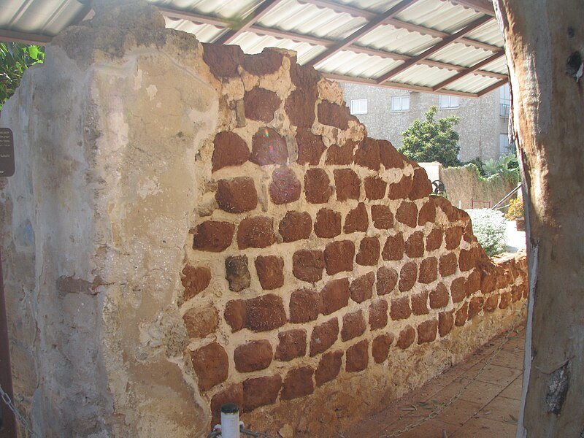
קיר מלבני בוץ מקור ויקישיתוף
Notes:
לבני הבוץ מונחים האחד על גבי השני ומכוסים בטיח המקנה לקיר מראה אחיד.

Slide 20

מבנים עתיקים מבוץ בעולם
משימה
בשקופיות הבאות מוצגות כמה תמונות של מבנים מבוץ מפורסמים בעולם.
התבוננו בתמונות ושימו לב לאומנות הבנייה בבוץ.
שימו לב לפרטים כגון:
צבע המבנה
התאמה לסביבה
צורות בנייה
ממדים
עיטורים / קישוטים
יעוד/שימוש
אחר: ...
אדריכלות
אַדְרִיכָלוּת (או בלועזית: אַרְכִיטֶקְטוּרָה) היא אמנות הבנייה, עוסקת בתכנון ועיצוב מבנים וחללים, ונמצאת בין אמנות לבין הנדסת בניין.
Notes:
מזמינים את התלמידים למסע התבוננות במבנים עתיקים שנבנו מבוץ במקומות שונים בעולם. המבנים האלה מעוררים פליאה והשתהות.
מוצע לבחון את המבנים באמצעות השאלות שמוצגות בשקף. מומלץ לחלק את הכיתה לקבוצות וכל קבוצה תחקור "בעין בוחנת" את אחד המבנים ואחר כך ייערך שיתוף במליאה.

Slide 21

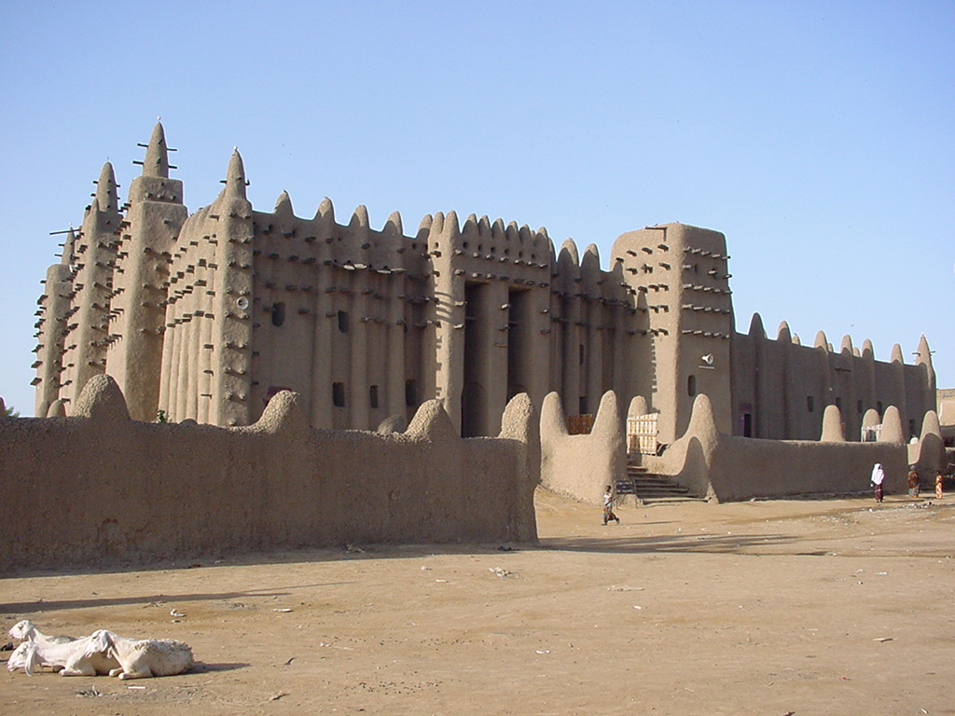
המסגד הגדול של ג'נה במאלי (אפריקה)
מקור: ויקיפדיה
Notes:
המסגד הגדול של ג'נה הוא מבנה החמר הגדול בעולם.

Slide 22

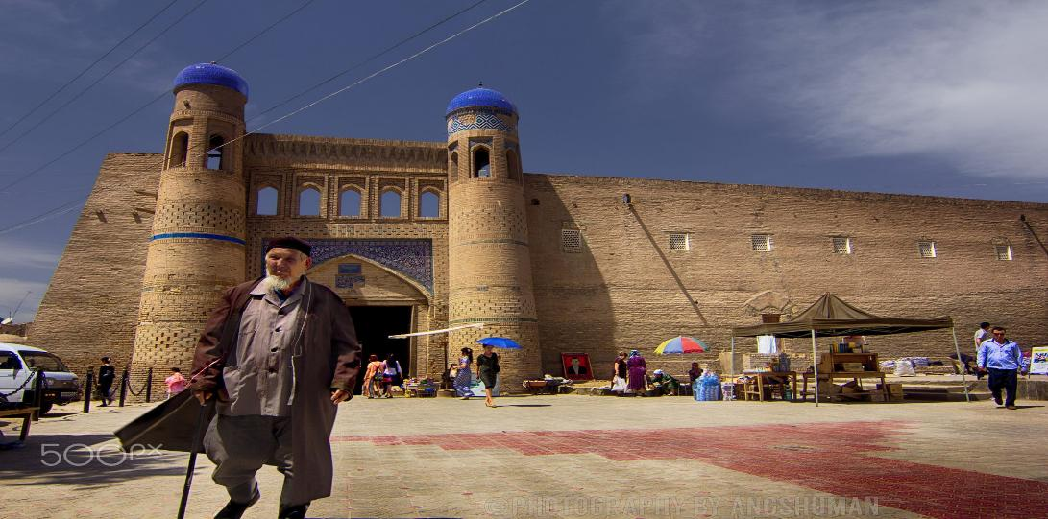
Khiva Wall אוזבקיסטן
מקור:
ויקיפדיה
Notes:
תמונה של שער פלוואן של חיווה, שנבנה בתחילת המאה ה-19 וידוע שאירח שוק עבדים גדול ומרכז של עונשים והוצאות להורג.

Slide 23

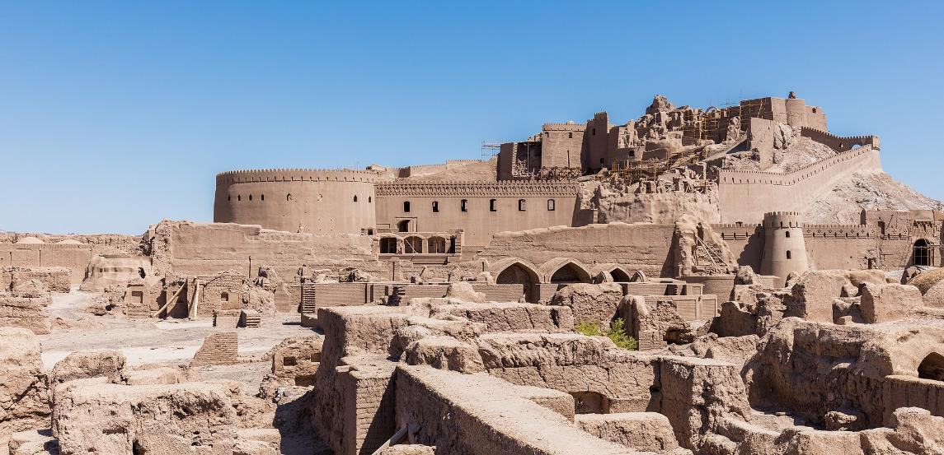
ארג׳ה באם איראן
מקור: ויקיפדיה
Notes:
אנדרטה באיראן

Slide 24
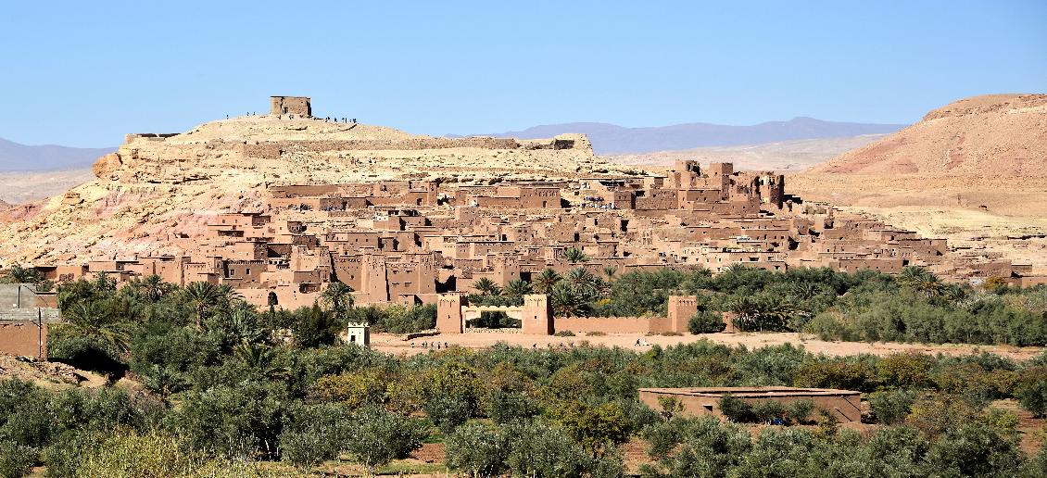
איית בנהדו מרוקו Aït Benhaddou
מקור: ויקיפדיה
Notes:
אתר מורשת עולמית של אונסק"ו ויעד חובה לחובבי קולנוע

Slide 25
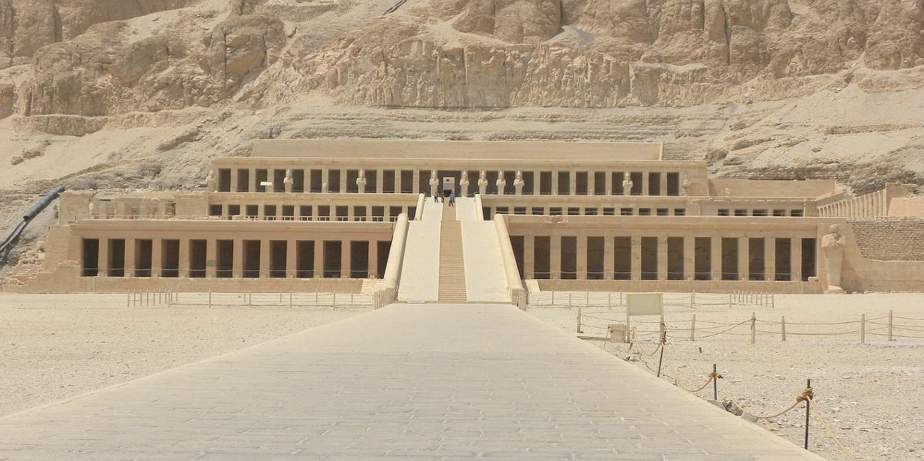
מקדש בעיר לוקסור (מצרים)
מקדש בעיר לוקסור שבמצרים
Notes:
מקדש בעיר לוקסור במצרים. מקור pixabay

Slide 26
חסרון עיקרי בבנייה בבוץ
מה יקרה אם נרטיב לבנת בוץ יבשה?
תוכלו כמובן לנסות.
ודאי גילתם שהלבנה הפכה בחזרה לבוץ.
החיסרון העיקרי של בנייה בבוץ היא סכנת ההירטבות מגשם.
זו הסיבה שהבנייה בבוץ מומלצת באזורים יבשים מאוד בהם הגשמים נדירים.
וזו גם הסיבה שבגללה יש קושי בייצור לבני בוץ באזורים לחים.
העלו רעיונות:
באילו דרכים אפשר להתגבר על החיסרון?
Notes:
מומלץ להמחיש את התהליך הבא: כאשר מרטיבים את האדמה מתקבל בוץ. כאשר הבוץ מתייבש הוא מתקשה בעקבות התאדות המים. כאשר מוסיפים מים לבוץ היבש הוא הופך לרטוב ומאבד את צורתו. אפשר להתגבר על החיסרון באמצעות פתרונות של איטום: כיסוי בטיח, מריחת חומר שומני ועוד.
מקור מידע: בניה בבוץ - פעילות עצמית של הכנת לבני בוץ - קיבוץ לוטן (kibbutzlotan.com)

Slide 27

הביטוי של STEM
מדעים: ניסויים ותצפיות (חקר תכונות החרסית ושל לבני הבוץ)
טכנולוגיה: לבני בוץ, מבנים מבוץ
הנדסה: זיהוי צרכים, ניסוח בעיה הנדסית /טכנולוגית, חומרים מרוכבים, העלאת רעיונות לבנייה מבוץ, אדריכלות
מתמטיקה: מדידות (משקל, נפח)
הקשרים נוספים:
תורה, גיאוגרפיה, היסטוריה, אדריכלות, אומנות, קיימות
Notes:
מאפיינים את המשימה על פי תחומי הדעת שבהם נעזרנו כדי לפתור את הבעיה.

Slide 28
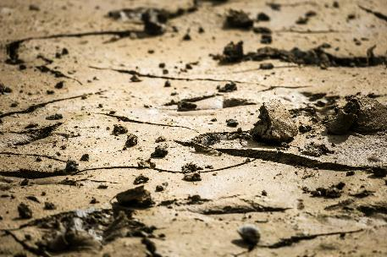
הקשר לתוכנית הלימודים
משאבי טבע: קרקעות (כיתה ה)
מקור הקרקע: בליה של סלעים
מרכיבי הקרקע (גרגרים, שרידי צמחים ובעלי חיים, אוויר ומים)
סוגי קרקע (קרקע חולית, קרקע חרסיתית) וההבדלים במבנה
(גודל גרגר) ובתכונות (חלחול, עיסתיות)
שימושים: חקלאות, כריית חומרים

Slide 29

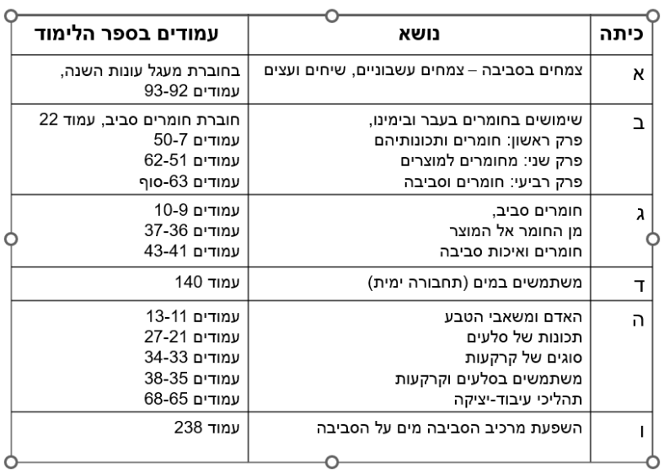
הקשר לתוכנית במבט חדש
Notes:
הנילוס היה נתיב תחבורה ימי שהובילו לאורכו משאבי בניה.

Slide 30

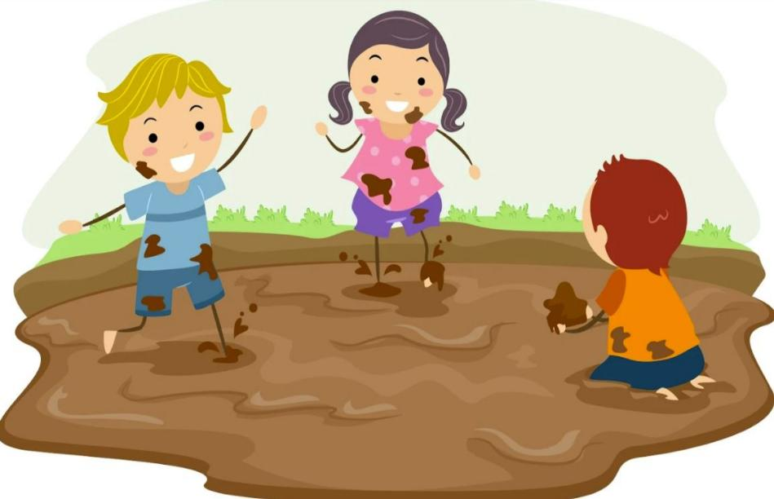
מָה יֵש בָּאֲדָמָה?
Notes:
באתר במבט מקוון, יחידת תוכן לכיתה א (סתיו), משימה: מה יש באדמה?
במשימה עורכים תצפיות באדמה יבשה ובאדמה רטובה, עורכים השוואה ומסיקים על הדומה והשונה ביניהם.

Slide 31
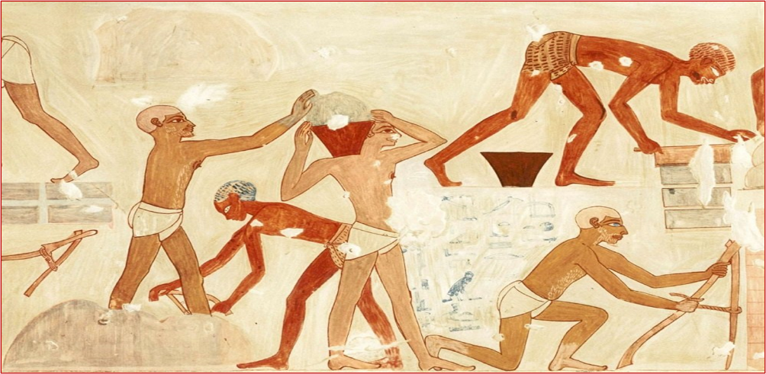
תם ולא נשלם
מקור התמונה: מוזיאון המטרופוליטן לאמנות, ניו יורק, 1935

